Slide 1





Área Interdisciplinar - CAPES
Eduardo Winter
Coordenador

Slide 2


01
agenda
Sobre Nós
02
Avaliação 2025
03
Pandemia e chuvas no RS
04
Mudanças no processo avaliativo
05
Avaliação 2029
06
Debate

Slide 3

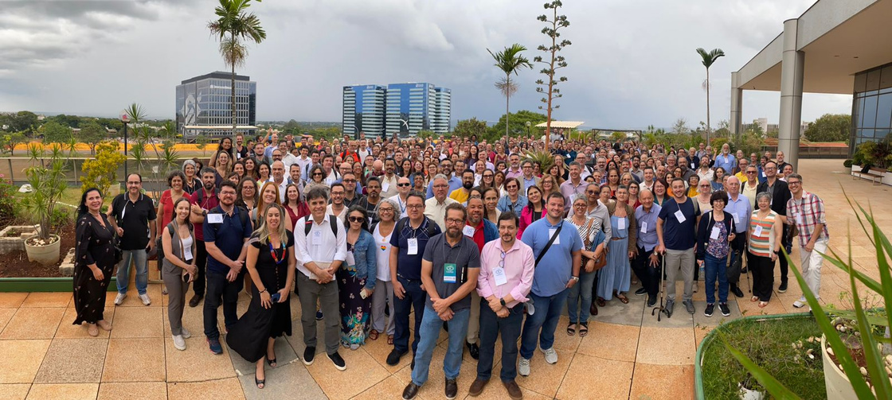
Atualmente a dimensão da Área é muito expressiva contando com 387 programas o que torna o processo avaliativo uma tarefa complexa. A própria organização em Câmaras Temáticas é sempre muito bem planejada a fim de evitar-se qualquer prejuízo das características interdisciplinares dos PPGs.
A área Interdisciplinar se caracteriza por ser um espaço para a experimentação de novas aproximações entre áreas distintas do conhecimento, possibilitando a constituição tanto de abordagens teórico-metodológicas originais como do desenvolvimento de práticas de pesquisa e inovação, ensino e extensão originais.
sobre nós

Slide 4
sobre nós
CÂMARA 1: Políticas e Desenvolvimento de Territórios
Esta câmara abrange Programas de Pós-graduação que discutem políticas públicas e privadas que se preocupam com o desenvolvimento sustentável nas suas múltiplas dimensões (econômica, social, ambiental, cultural, espacial e político-institucional) de diferentes recortes territoriais (região, microrregião, rural, urbano, agrário, cidades, área protegidas, unidades de conservação, comunidades, bacias hidrográficas, dentre outros), assim como tecnologias,
inovação, gestão e práticas de extensão para sustentabilidade. Abrange temas relacionados a agronegócios, agroecologia, agroecossistemas, indicações geográficas, sociobiodiversidade, bioeconomia, gestão social, tecnologia social, inovações territoriais, gestão pública para o desenvolvimento, dentre outros.
CÂMARA 2: Sociais, Culturas e Humanidades
Esta câmara reúne Programas de Pós-Graduação que articulem conteúdos e competências, ferramentas metodológicas e instrumentais, para abordar processos socioculturais e dinâmicas que configuram a vida em sociedade, com especial interesse sobre desenvolvimento humano, direitos humanos, desigualdades sociais, produções e formações culturais – imagens, discursos e manifestações culturais –, e outros aspectos relativos às humanidades, que contribuam para o desenvolvimento humano e da vida em sociedade.

Slide 5
sobre nós
Câmara 3: Engenharia, Tecnologia e Gestão
Esta câmara engloba Programas de Pós-graduação articulados com engenharia, tecnologia, inovação e gestão de forma integrada ou articulados com outros temas de forma interdisciplinar no sentido de promover e fortalecer a pesquisa e o desenvolvimento científico, econômico, social e tecnológico como estratégias para disseminar ideais inovadoras criando soluções e conectando pessoas de diferentes profissões para atuarem em diversos temas de forma interdisciplinar.
Câmara 4: Saúde e Biológicas
Câmara voltada para Programas de Pós-graduação, no âmbito das mais diversas áreas da saúde e biológicas, em articulação interdisciplinar com diferentes temáticas, em âmbito da ciência básica ou aplicada, a fim de promover o desenvolvimento científico, tecnológico, social e econômico, regional ou nacional, difundindo ideias e soluções inovadoras, a partir da interação interdisciplinar de diferentes profissionais.

Slide 6

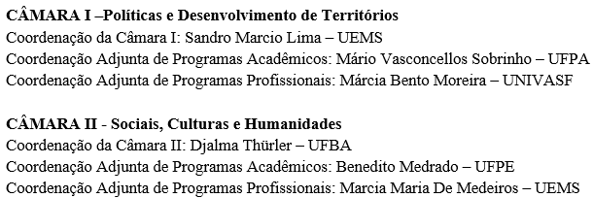
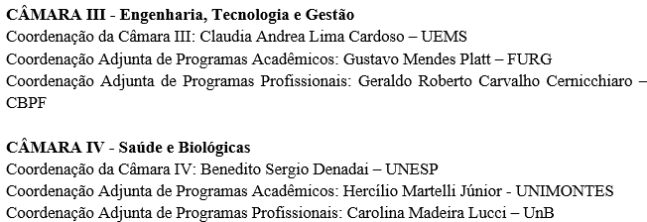
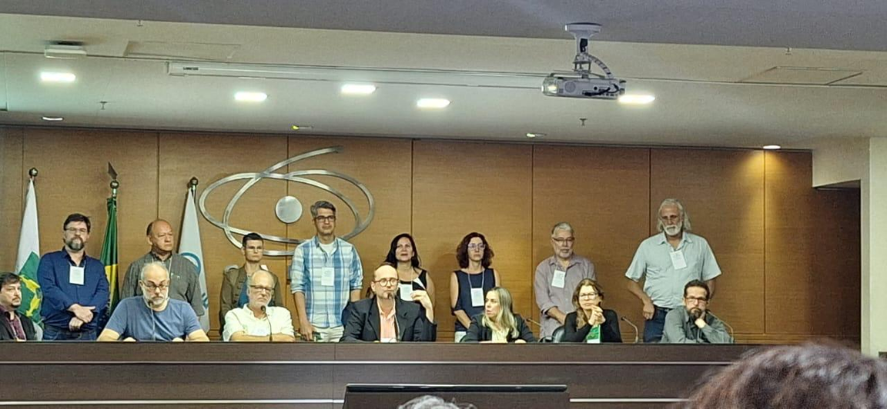

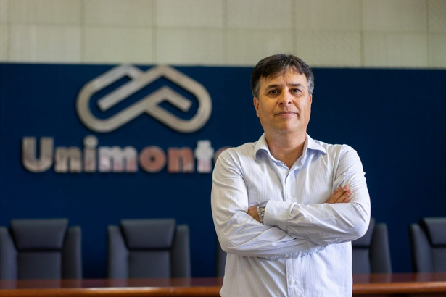
Nosso time

Slide 7
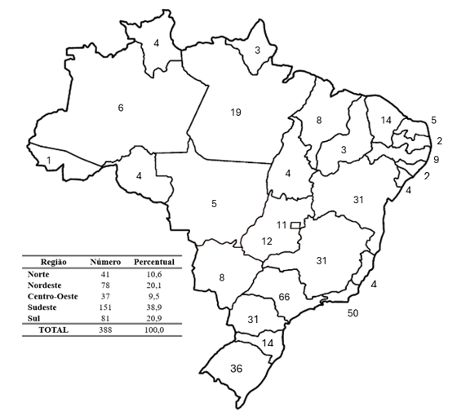
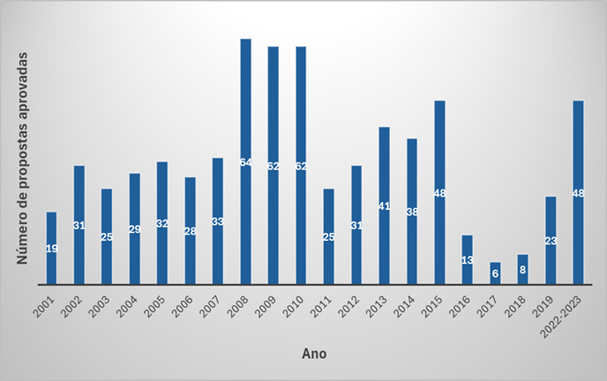
nossa jornada
A Área Interdisciplinar foi criada por decisão do Conselho Técnico Científico da Capes em sua reunião de novembro de 1999, com objetivo de abarcar Programas de Pós-graduação (PPG) que tratavam de problemas complexos que demandavam conhecimentos de especialistas científicos de diferentes áreas canônicas.
Na última avaliação Quadrienal, a Área Interdisciplinar contou com 357 PPGs em sua clientela. Atualmente conta com 388 PPGs divididos em 4 câmaras e com os PPGs aprovados nos últimos APCNs, a Área se aproxima dos 420 programas.

Slide 8


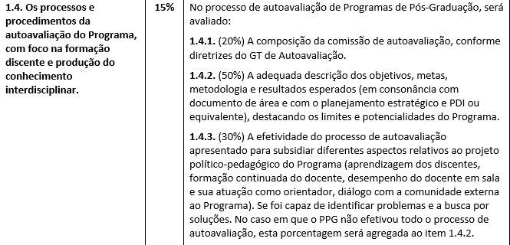
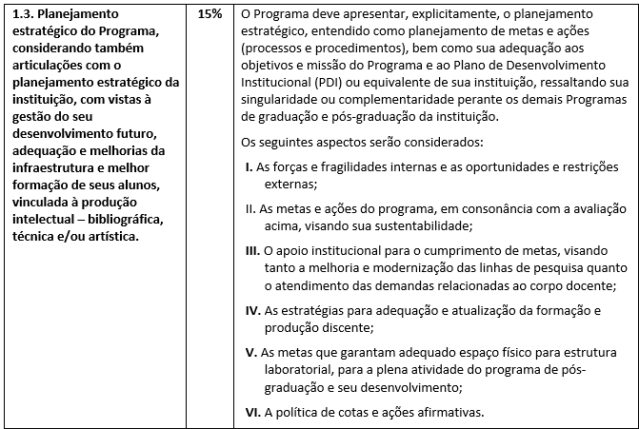
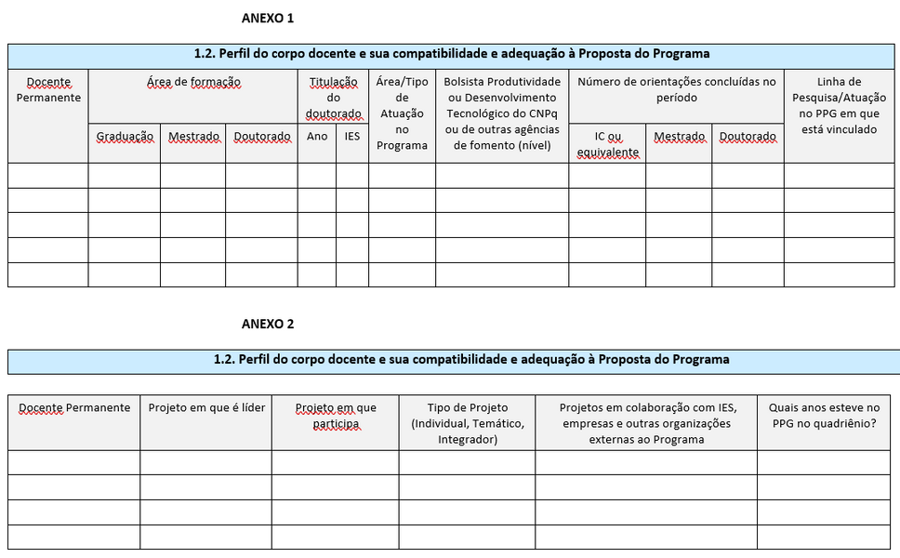
avaliação 2025

Slide 9
avaliação 2025
  Sobre o calendário, qual será o prazo?
  Já tem data para o envio do relatório da quadrienal?
  Nessa quadrienal, temos os efeitos da pandemia. Como será avaliado os atrasos em defesas de teses e dissertações?
  Nova denominação da Câmara 1: A transição dos PPG que se enquadram agora na Câmara 1 é automática?? ou o PPG tem que fazer alguma solicitação?
  A titulação de um discente que tem o coorientador do corpo permanente, porém o orientador do corpo colaborador, conta para o total de titulações do PPG no ano?
  Anexo 1 - “IC ou equivalente”: além de IC, IT, IC-EM… incluir TCC? Ou é possível separar as orientações de TCC colocando uma coluna a mais?
  Quais são os anexos obrigatórios?
  Gostaria de saber se podemos incluir gráficos e figuras no Anexo I após a tabela. / Podemos incluir mais um anexo com análises usando gráficos e figuras?

Slide 10
pandemia e chuvas no RS
  Os prazos de conclusão de mestrados e doutorados
  A fluxo discente
  A estabilidade do corpo docente
  A queda na produção intelectual
  Recuperação da infraestrutura (chuvas no RS)
  Adaptação das atividades do PPG para um modelo híbrido
de ensino (pandemia)

Slide 11
mudanças no processo avaliativo
  Avaliação de artigos
  Processos Híbridos de Ensino e Aprendizagem (PHEA)
  Programas Multicampi
  Popularização da Ciência
  Políticas afirmativas de inclusão, permanência e acessibilidade e Combate ao assédio físico e moral
  Alinhamento dos PPGs com os Objetivos de Desenvolvimento
Sustentável (ODS)

Slide 12
avaliação de artigos
Alguns parâmetros para a classificação do artigo pelos indicadores bibliométricos do periódico:
Lista de periódicos com percentis seguindo as bases bibliométricas internacionais de maior uso/relevância:
1.Web of Science - Percentis calculados a partir do Fator de Impacto - Journal Citation Reports
2.Scopus - CiteScore e percentis
3.Google Scholar - índices h (h5).
4.Nos casos em que o periódico possuir CiteScore e/ou JIF, será considerado para fins de estratificação o maior valor de percentil entre eles;
5.Nos casos em que o periódico não possui CiteScore e/ou JIF, será verificado o valor do h5 do Google, por meio do empilhamento realizado por áreas de conhecimento, será possível atribuir o estrato ao periódico;
6.Adicionalmente, a Área irá considerar as boas práticas editoriais no processo de avaliação;
7.A Área atribuirá uma distribuição dos periódicos em 8 estratos, variando de A1 até A8, com base na distribuição dos percentis e/ou do empilhamento do h5, alterando o estrato a cada 12,5%.

Slide 13
avaliação de artigos
Após a análise dos critérios baseados nos percentis e boas práticas editoriais, a Área também realizará uma análise qualitativa do periódico valorizando alguns aspectos considerados relevantes:
1. Artigos com acesso aberto em periódicos sem cobrança de taxas de publicação com corpo editorial e revisão por pares;
2.Indexação em base de dados relevantes para a Área (Scielo, DOAJ);
3.Revistas de Associações e Entidades Científicas Nacionais.
Ao finalizar o processo de avaliação dos periódicos, a Área avaliará o produto intelectual, ou seja, o artigo científico. O processo de avaliação será realizado por meio das citações que o artigo recebeu durante o quadriênio de avaliação. A Área Interdisciplinar fará uso da base OPENALEX para identificar as citações, considerando a possibilidade de aumento em 1 estrato para os artigos que receberam citações. Ressalta-se que durante o processo de avaliação, esta bonificação poderá ser revista se for constado que o processo de citação foi conduzido de maneira artificial, como por exemplo utilizando do recurso da autocitação.

Slide 14
Processos Híbridos de Ensino e Aprendizagem (PHEA)
A Área de Avaliação Interdisciplinar da Capes considera desejável que os PPGs vinculados a esta Área estejam em constante atualização, fazendo uso das novas tecnologias aplicadas ao processo de formação e de produção de conhecimento, visando sempre a integração do programa com as necessidades da sociedade. Esta integração deve compreender particularidades da missão do PPG e o perfil do seu público-alvo.
A área entende que o uso de PHEA pode ampliar o espaço do aprendizado e a possibilidade de construção do conhecimento por meio de práticas e de interações síncronas entre docentes e discentes, permitindo o aumento da capilaridade e alcance dos programas, especialmente em estratégicas iniciativas de cooperação interinstitucional, incrementando a formação/consolidação de redes de conhecimento e possibilitando, inclusive, a redução de assimetrias. Porém, os PHEA não podem ser confundidos com o Ensino à Distância, pois se configuram como abordagens estruturalmente distintas, a despeito da mediação tecnológica ser fundamental em ambos. Os PHEA não caracterizam uma modalidade de ensino, mas uma metodologia pedagógica que engloba a interação entre ambientes físicos e digitais para aprimorar o aprendizado.

Slide 15
Processos Híbridos de Ensino e Aprendizagem (PHEA)
Vale ressaltar que a educação híbrida não prescinde ou substitui as atividades presenciais de ensino e aprendizagem, mediadas pelos/as docentes, que são convidados/as a integrarem em suas práticas pedagógicas presenciais o uso de tecnologias digitais de informação e comunicação, oferecendo oportunidades de desenvolvimento de pedagogias ativas, convidando o/a discente a uma atuação mais criativa e autônoma, sempre sob a mediação e orientação docente.
Os PPGs devem assegurar que os PHEA sejam incorporados, de forma explícita e documentada, ao projeto político-pedagógico dos cursos e, portanto, devidamente expresso em regimentos e normas internas que pressupõe a sua utilização. Tais princípios e orientações devem estar disponíveis para o acesso público e presentes nos relatórios de dados do programa (relatório Coleta Capes e afins). Ademais, estas ações devem ser apresentadas como item do planejamento estratégico, e constantemente revisto em processo de monitoramento contínuo e autoavaliação dos PPGs.

Slide 16
Processos Híbridos de Ensino e Aprendizagem (PHEA)
Neste sentido, a Área recomenda que os PPGs, ao incorporarem PHEA, garantam que pelo menos 30% das atividades formativas dos programas sejam realizadas presencialmente, ou seja, devem ocorrer no âmbito das estruturas físicas do PPG. A necessidade da realização das atividades formativas presenciais se faz importante com vistas a possibilitar aos/às discentes a integração ao contexto acadêmico, através da interação entre si e com os/as docentes, promovendo diálogos críticos e a construção de vínculos produtivos, essenciais para o processo de formação.
Adicionalmente, a Área ressalta que uma das formas de estimular o senso de coletividade, de trocas e de aprendizagem crítica e dialógica que configura a formação acadêmicas é por meio das disciplinas obrigatórias, as quais são desejáveis que sejam ministradas por docentes permanentes e que contem com a participação de todos/as os/as discentes do programa. A Área espera, portanto, que dentre as atividades presenciais estejam expressamente incluídos os componentes curriculares obrigatórios.

Slide 17
Programas Multicampi
Os PPGs no formato multicampi estão previstos no processo de evolução do SNPG. A Área Interdisciplinar considera que um programa que apresente-se no formato multicampi, deverá apresentar as mesmas características de um programa no formato de associação.
A Área entende que as formas associativas podem ocorrer interinstitucionalmente (programas em associação) e intrainstitucionalmente (programas multicampi). Ambas as formas de associação precisam ser anuídas, acompanhadas e avaliadas pela Área. Independente da forma de associação, é importante que o PPG detalhe os critérios referentes a infraestrutura onde a turma será ofertada, bem como o corpo docente presente, visto que estes dois aspectos são essenciais para a avaliação da sustentabilidade do programa.
A abertura de turmas em diferentes instituições associadas ou diferentes campi da mesma instituição estará condicionada a capacidade de orientação do corpo docente local e sua infraestrutura para executar as atividades formativas do programa, sem gerar prejuízo no processo de aprendizagem dos alunos.

Slide 18
Popularização da Ciência
A Área considera importante para fins de inserção e ampliação da visibilidade dos programas as questões inerentes à popularização da ciência, tais como:
- Ações de divulgação científica para a sociedade para esclarecer e dar publicidade a suas linhas de pesquisa e sua relevância para a sociedade utilizando linguagem acessível;
- Atividades relacionadas com a educação básica voltadas para a popularização da ciência;
- Criação de canais de comunicação para a sociedade em geral;
- Criação de grupos de pesquisa, incluindo cientistas e a sociedade;
- Democratização do acesso à informação científica;
- Elaboração de vídeos e conteúdos informativos, abordando temas científicos pertinentes para o cotidiano da população;
- Elaboração e divulgação de matérias/artigos com foco na divulgação científica e tecnológica;
- Elaboração e/ou participação de políticas públicas para popularização da ciência.

Slide 19
Políticas afirmativas de inclusão, permanência e acessibilidade
(1) Políticas de Ações Afirmativas e Promoção de Equidade, Diversidade e Inclusão em relação a grupos sub-representados na ciência;
(2) Políticas de apoio à maternidade e valorização do cuidado;
(3) Políticas de enfrentamento ao assédio moral, ao assédio sexual e às violências de gênero contra mulheres e suas intersecções, assim como todo tipo de discriminação.

Slide 20
Alinhamento dos PPGs com os Objetivos de Desenvolvimento Sustentável (ODS)
A Área Interdisciplinar da CAPES considera importante que os PPGs contemplem os objetivos de desenvolvimento sustentável (ODS) em disciplinas, projetos, trabalhos de conclusão e ações desenvolvidas no âmbito do programa, de acordo com a sua natureza e especificidades. A utilização desses objetivos agregada ao processo de formação e de produção de conhecimento, propiciam a integração do programa alinhando a sua missão com as necessidades da sociedade em relação ao desenvolvimento sustentável.

Slide 21

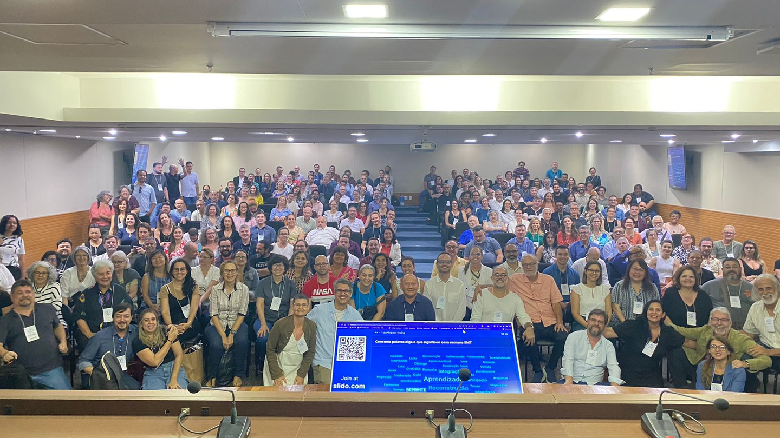
MOMENTO PARA ESCLARECIMENTOS DE DÚVIDAS!

